Slide 1
설치

Slide 2


Slide 3
폴더 생성

Slide 4


Slide 5
실행

Slide 6

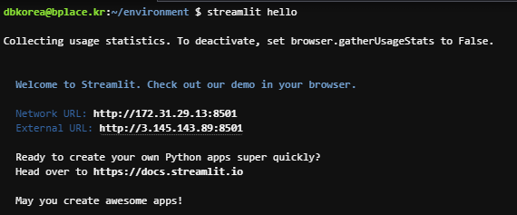

Slide 7
라이브리 불러오기

Slide 8


Slide 9
텍스트 출력

Slide 10
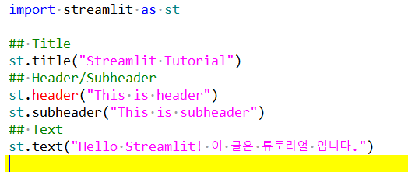

Slide 11
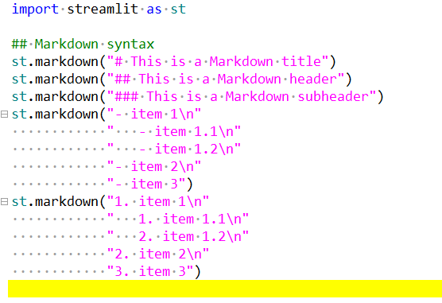

Slide 12


Slide 13
메시지 출력

Slide 14
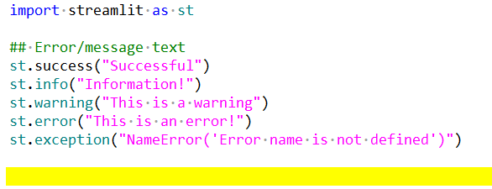

Slide 15
데이터 로딩

Slide 16


Slide 17
데이터 프레임출력

Slide 18
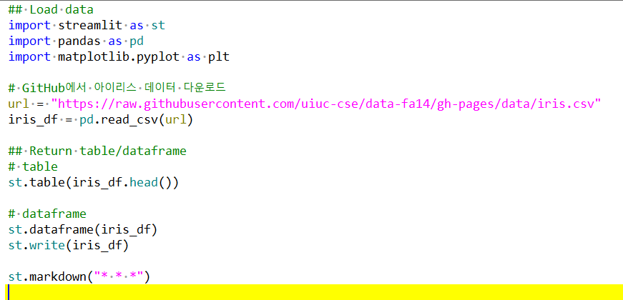

Slide 19
위젯

Slide 20
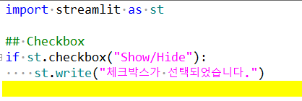

Slide 21


Slide 22
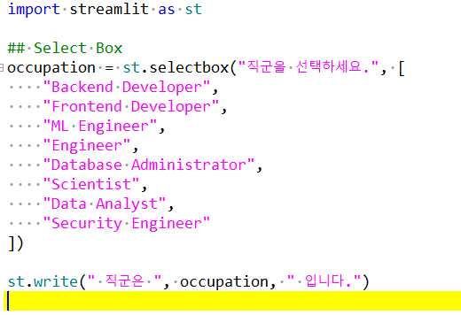

Slide 23
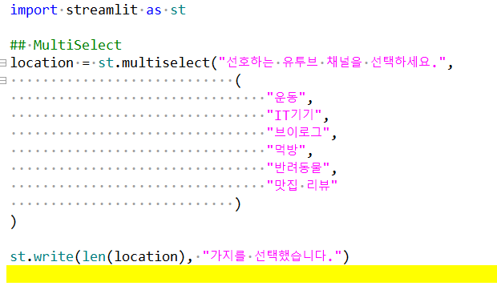

Slide 24


Slide 25


Slide 26
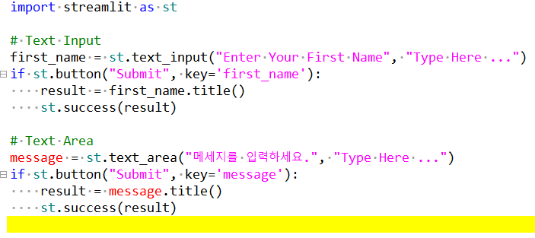

Slide 27


Slide 28
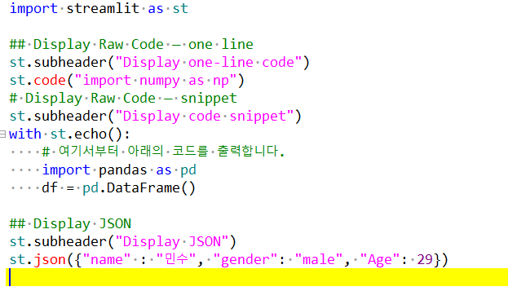

Slide 29
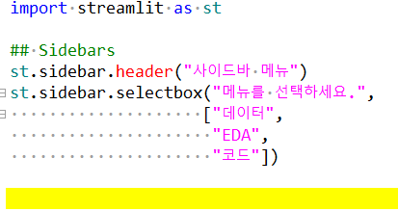

Slide 30
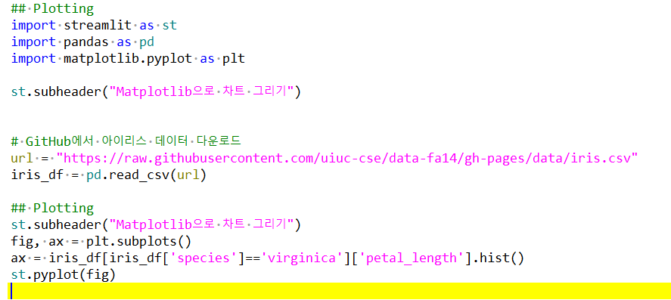

Slide 31
예제

Slide 32
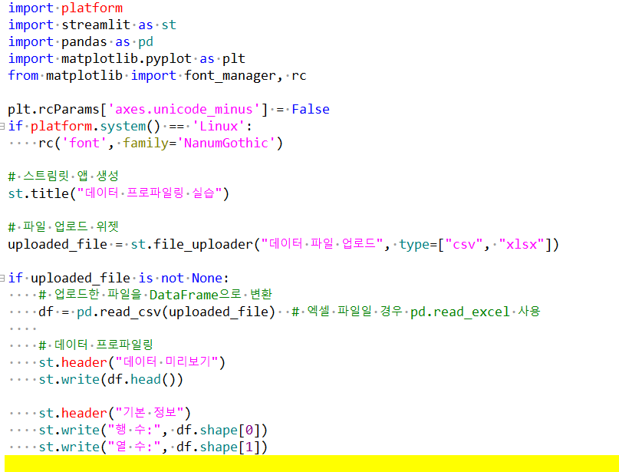

Slide 33
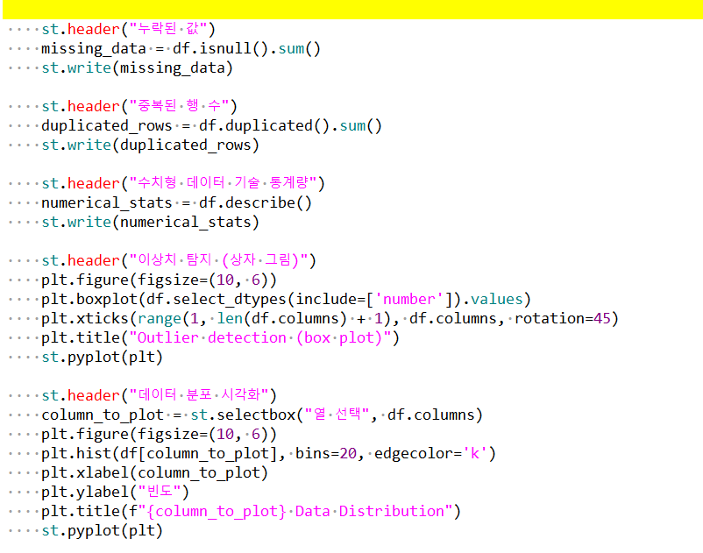

Slide 34
예제

Slide 35
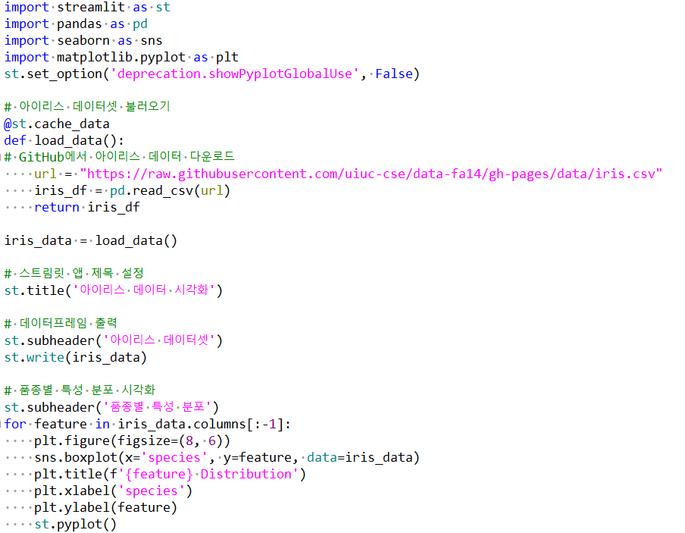

Slide 37


